Slide 1
Biologi 2
Mikroorganismer

Slide 2
Mikroorganismer
Organismer som är så små att det behövs mikroskop för att studera dem kallas mikroorganismer
Bakterier
Arkéer
Encelliga djur
Encelliga alger
Encelliga svampar
Virus (kräver elektronmikroskop)
Viktiga till livet på jorden som:
Nedbrytare
Producent
Symbionter
Mellan 1 - 5μm
0,02 – 0,2μm
Notes:
Bara en liten andel av mikroorganismer kan orsaka sjukdomar
Mikrobiologisk kunskap är nödvändig inom t.ex. medicin, livsmedelsindustri, bioteknik, molekylärbiologi

Slide 3
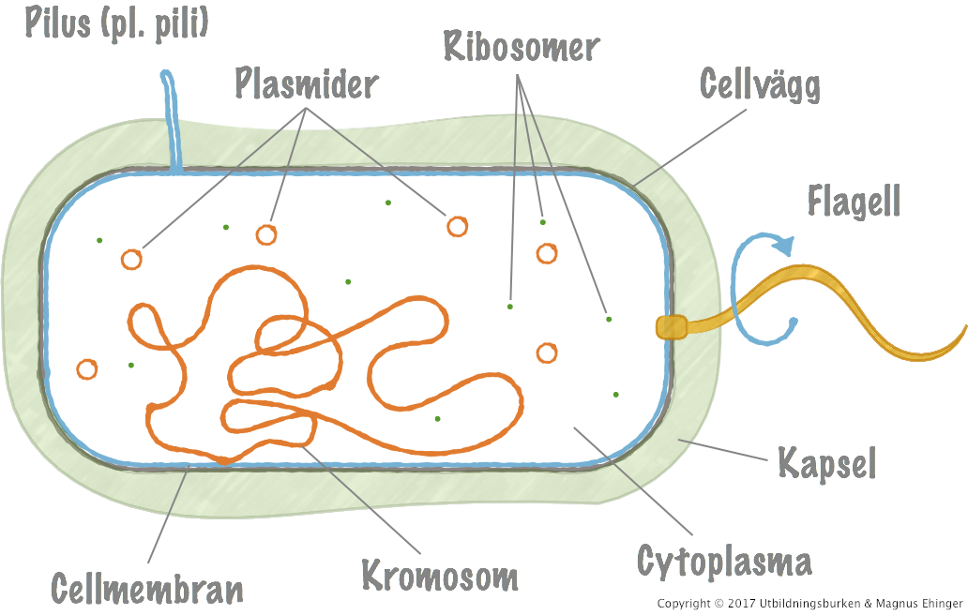
Bakterier
Prokaryota organismer
Saknar cellkärna och organeller
DNA är en ringformade kromosom
Plasmider (ett litet antal extra gener)
Cellen omges av cellmembran, ibland cellvägg, och ibland kapsel
Flageller används för förflyttning
Pili är proteintrådar som används vid fästning på andra bakterie eller andra celler
Notes:
Prokaryoter = saknar cellkärna och organeller (förutom ribosom)

Slide 4
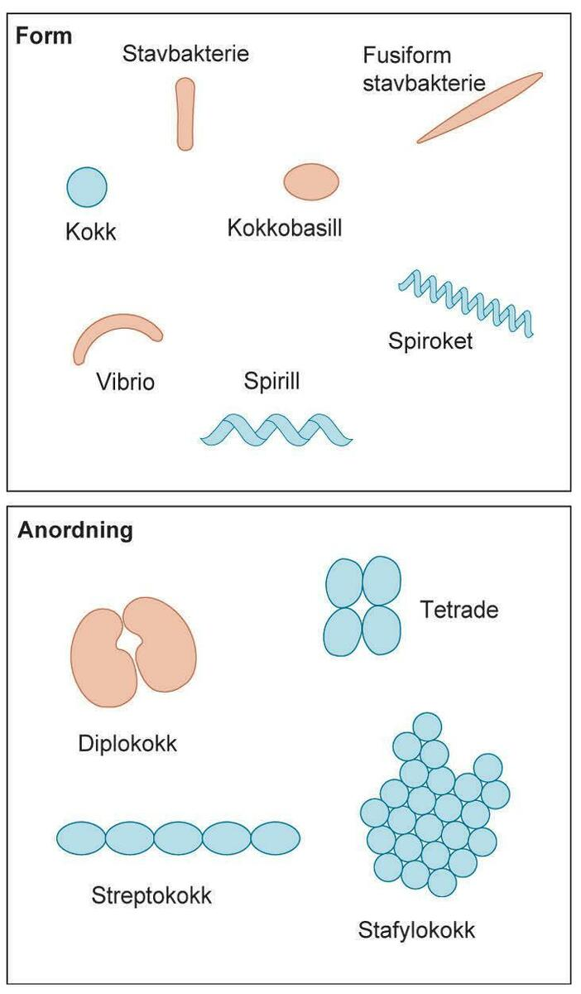
Bakterier
Olika form:
Rundformad (kocker)
Stavformad (baciller)
Spiralvridna (spiriller och spiroketer)
Olika anordningar:
Diplo (ett par)
Tetrad (en grupp om 4)
Strepto (en rak kedja)
Stafylo (en stor gruppering)

Slide 5
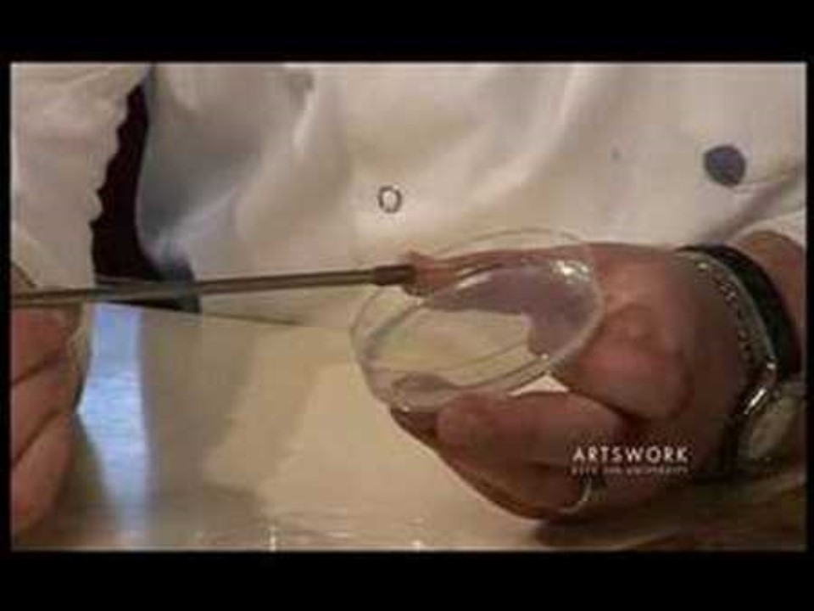

Slide 6
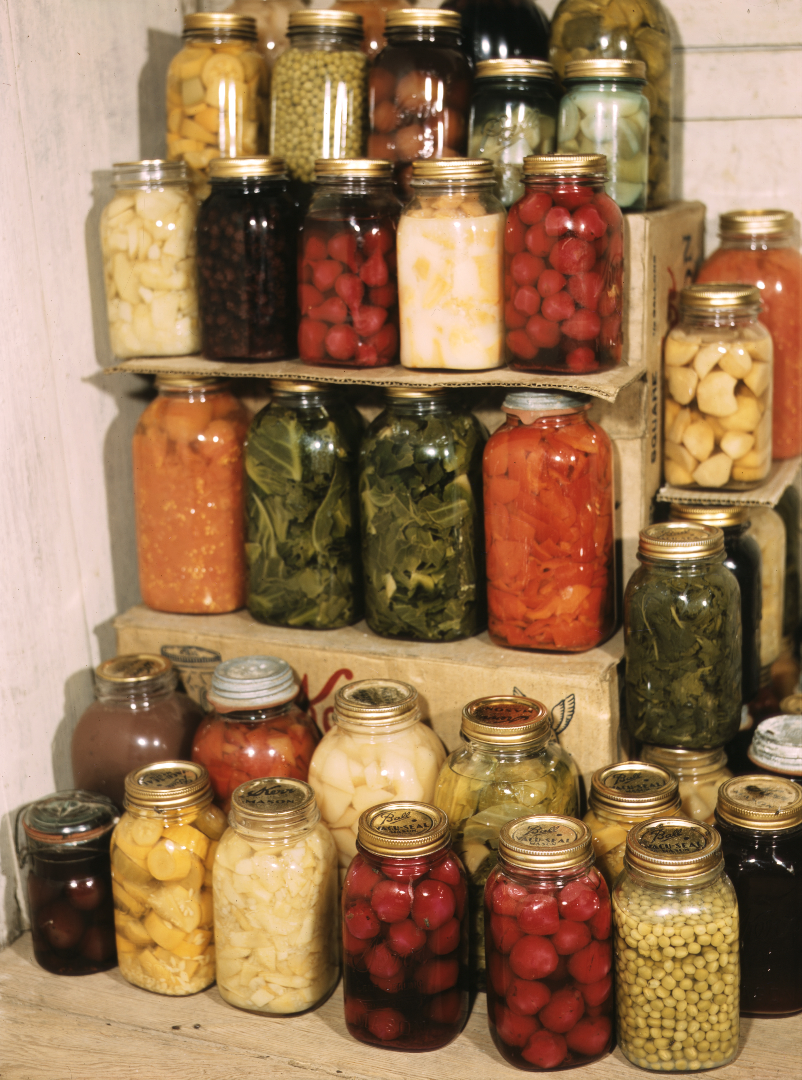
Bakterier
Förökar sig genom celldelning väldigt snabbt:
Tillgång till vatten
En energikälla
Rätt temperatur
Rätt pH-värde
Vid konservering av livsmedel ändrar vi på en eller fler av dessa krav för att bakterierna inte ska kunna föröka sig

Slide 7
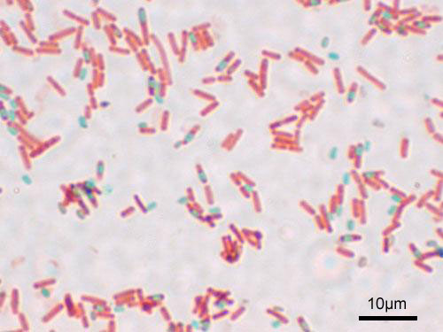
Bakterier
Några bakterier klarar extrema förhållanden via att bygga endosporer
Vilande celler
Motståndskraftiga
Livskraftiga väldigt länge
Endosporer som hamnar i gynnsamma miljöer växer snabbt

Slide 8
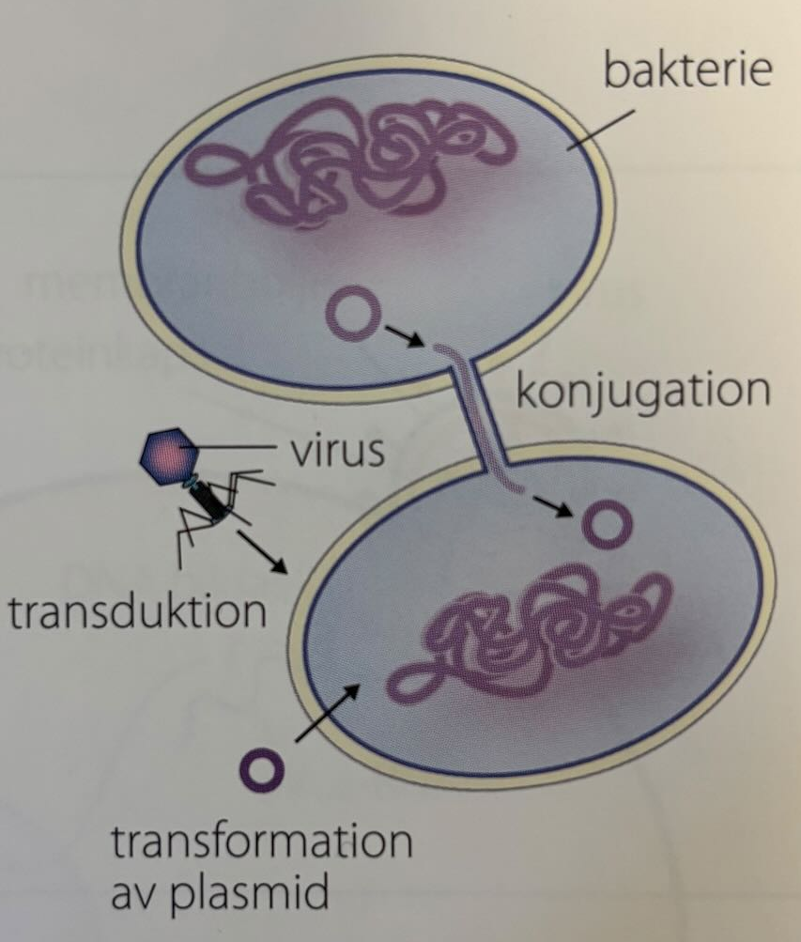
Bakterier
Celldelning är asexuellt
Generna förändras via:
Mutationer
Transformation
Konjugation
Transduktion

Slide 9
Konjugation
En bakteriecell fäster på den andra via en pilus (proteintråd)
Pilus bygger en kanal mellan de två bakteriecellerna
Plasmider doneras av den ena bakteriecell till den andra genom pilus
Den andra bakteriecell har nu fått lite extra gener

Slide 10
Transformation
DNA kan plockas upp från omgivningen av bakteriecellen
DNA:t antingen integreras i kromosomen eller som en plasmid eller blir den degraderade av restriktionsenzymer
Inte hos alla bakterie

Slide 11
Transduktion
Specifika virus som kallas bakteriofager angriper bakterier
Bakteriofag tömmer sin arvsmassa i bakterie som kan integreras med bakterie kromosom eller plasmid
Bakteriecell bildar nya kopior av bakteriofagen
Nya bakteriofager sprider transducerade DNA till nya bakterie

Slide 12
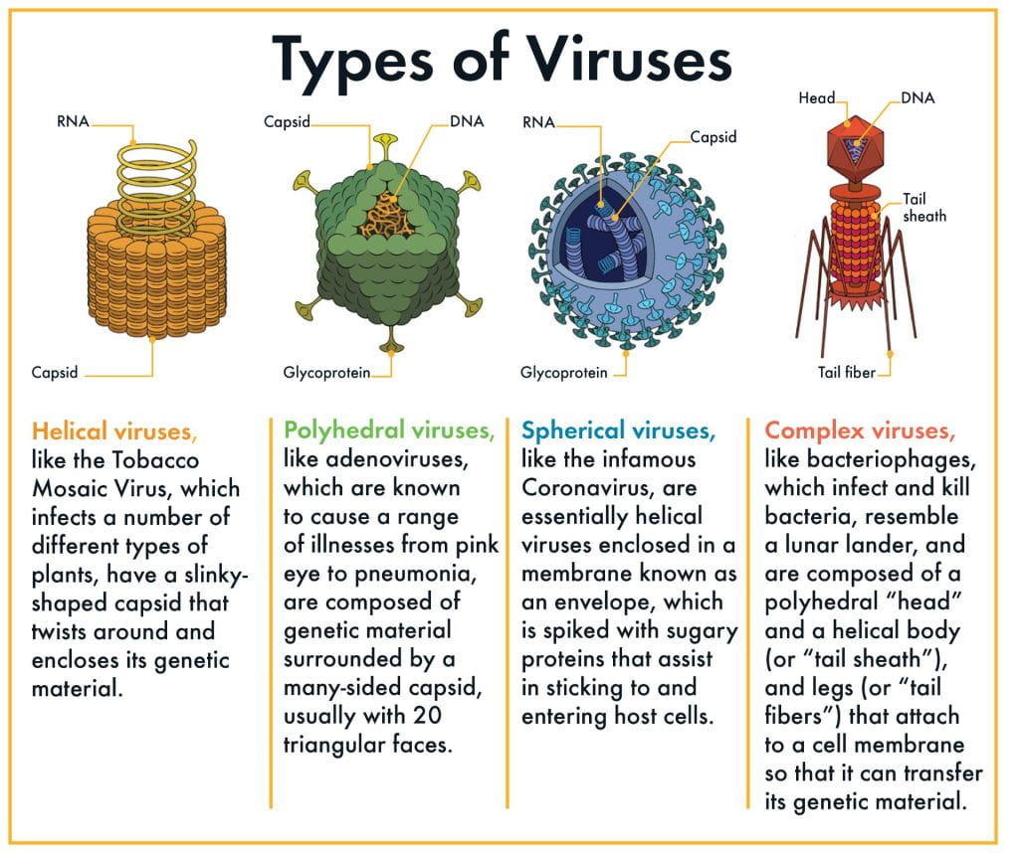
Virus
Virus (latin. = gift)
Forskning under 1900-talet som lärde oss om virus
Olika typer men alla har:
Kapsel
RNA eller DNA

Slide 13
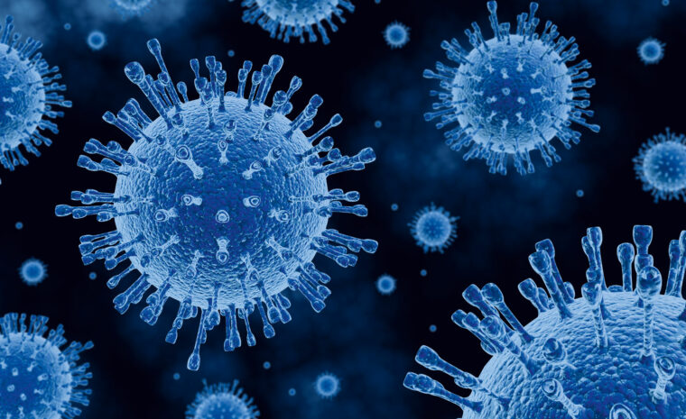
Virus
Har inte celler och därför är mycket motståndskraftiga både utanför och innanför kroppen
På ytan av viruset finns proteinutskott som binder till proteiner på värdcells ytan
Virus är värdspecifika

Slide 14
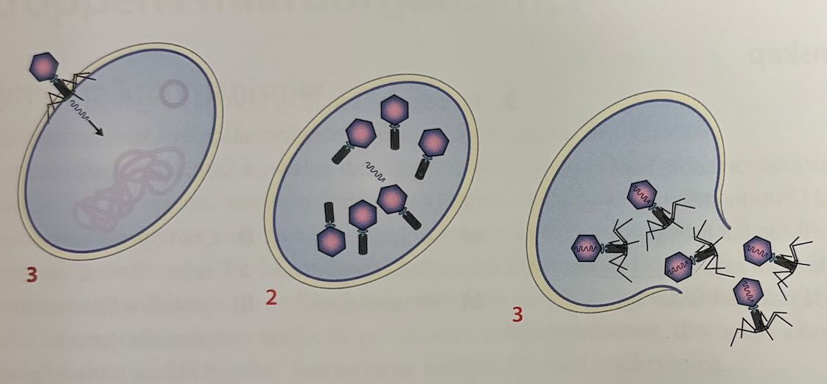
Virus förökning
För att kunna föröka sig måste virus infoga sin arvsmassa i en levande cell
Virus tar kontroll över cellen
Generna som överförs tvingar värdcellen att tillverka nya virus som släpps ut (spricker värdcellen) och angriper nya celler

Slide 15
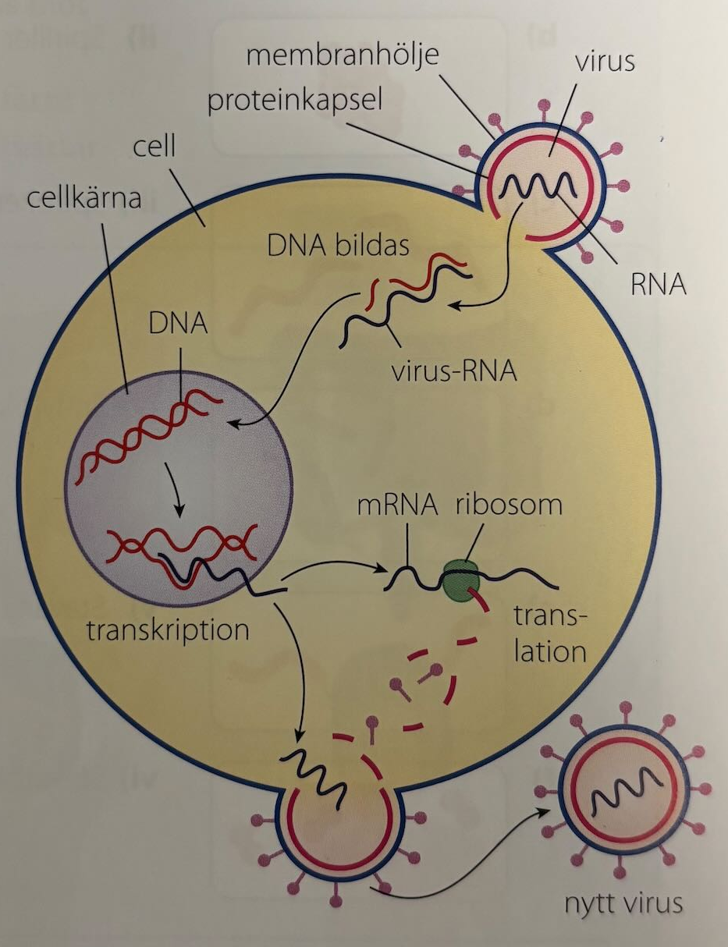
Retrovirus
Retrovirus tömmer sitt arvsmassa men också ett enzym som översätter virus RNA till DNA som tar sig in i värdcellens kärna

Slide 16
Provirus
Det finns virus som infektera celler och virusets arvsmassa blir en del av värdcellens DNA
Sedan förökas virus bara när cellen undergår celldelning
Virus är i ”vilande” tillstånd
Plötsligt tar virus över kommandot av cellen och massföröka sig
Latent infektion (dold infektion)

